Slide 1


Affichage aux Postes
Point sur les technologies mises en œuvres
Damien Sulpice
Guillaume Moynard
Février 2016

Slide 2
Justification des Technologies utilisées
PSD : questionnaire + internet explorer
1ères réalisations des sites
Du XML à la page Web
XML
HTML & CSS
XSL
Affichage d’un dessin
SVG
Du Xml au SVG
Affichage aux Postes
Affichage "simple"
Affichage via template

Slide 3

A.
B.
C.
D.
Justification des Technologies utilisées
PSD (questionnaire + internet explorer) de Diapason disponibles sur les postes de travail
Ergonomique et rendu sympa
Relativement simple à mettre en œuvre
Maintenable :
langages accessibles,
beaucoup de documentations accessibles
et outils pouvant être mutualisés entre sites
"Gratuit"

Slide 4
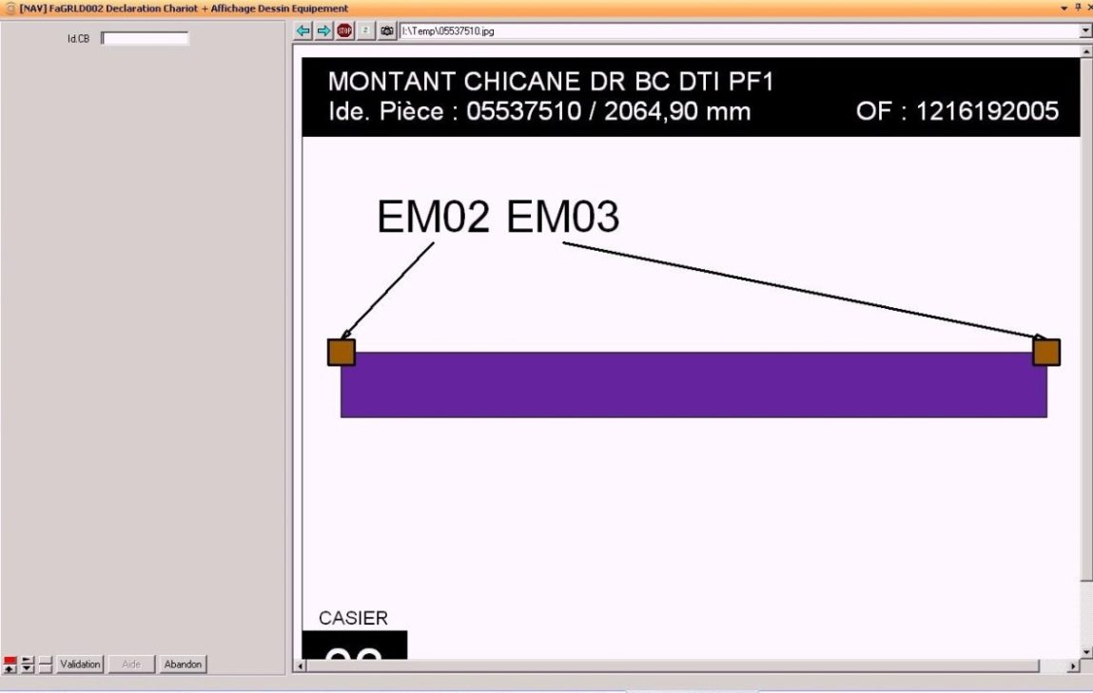
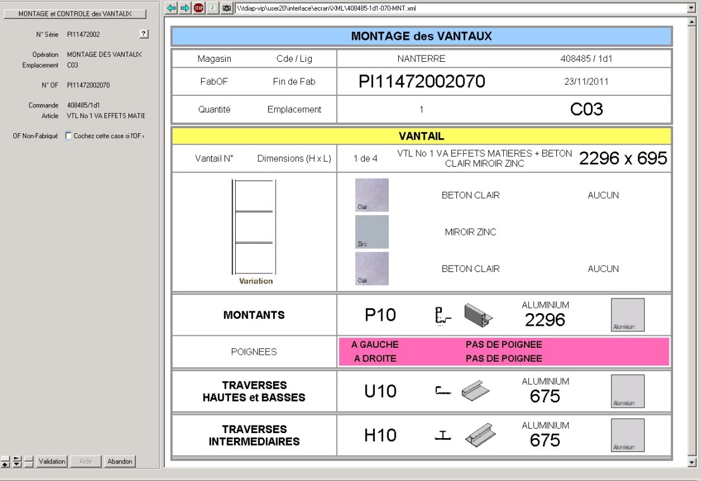
Origine du projet
A.
B.
C.
D.
Affichage aux Postes Diapason
Des images générées préalablement
Des pages html
Des fichiers XML présentés

Slide 5
B. XML
A.
B.
C.
D.
eXtensible Markup Language (XML 1,0 1998)
Format de données
échanges entre appli.
stockage
Langage
HTML
XSL
SVG
Grammaire de base :
<balise></balise> ou <balise/> Un langage casse sensitif
<balise attribut="valeur">
<!-- Commentaire --> <?xml … les Prologues
Caractères interdits dans nom ou valeur : < > & etc. => &lt; &gt; &amp; etc.

Slide 6
XML
A.
B.
C.
D.
Structuration du Contenu
On est libre mais il faut définir une structure et s’y tenir !
Surtout une histoire de logique et de connaissances du domaine d’utilisation
Un Exemple :
Vérification de la structure
La DTD - Document Type Definition : outil permettant de s’assurer que la structuration et les règles sur les valeurs de balises ou attributs sont respectées.
Un exemple de fichier erroné :

Slide 7
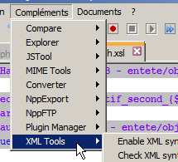
XML
A.
B.
C.
D.
Paramétrage de NotePad++
Objectif :
Plugin Manager
Proxy : http://fr.pac.saint-gobain.com/proxy.pac
lapeyre.proxy.saint-gobain.com:8080
Raccourcis à pratique pour le XML :
Alt + 1 à 9 : Plier jusqu’au niveau n
Alt + Shift + 0 : Tout re-déplier
Ctrl + Alt + Shift + b : Indenter automatiquement

Slide 8
XML
A.
B.
C.
D.
A vous de jouer :
Créer un fichier XML contenant une liste de plantes, animaux, voitures, etc. avec leur :
Identifiant unique (Nom Scientifique par exemple)
Nom usuel ou vernaculaire
Couleur
Taille
Plus quelques autres caractéristiques
Sauvegardez le : nomFichier.xml
Exemple B1
Notes:
Afficher le fichier exemple_01-XML.xml pour aider

Slide 9
HTML
A.
B.
C.
D.
HTML - Hypertext Markup Language
Un langage aujourd’hui XML avec une structure et un vocabulaire particulier
Une structure de base
<!DOCTYPE HTML PUBLIC "-//W3C//DTD HTML 4.0//EN">
<html>
<head>
…
</head>
<body>
…
</body>
</html>
Quelques Balises pour aujourd’hui
Pour le <head> : title
Pour le <body> : h1 ; p ; b ; i ; table ; tr ; td

Slide 10
HTML
A.
B.
C.
D.
A vous de jouer :
Créer un fichier html présentation votre liste de plantes, animaux, voitures, etc.
Dans une page décrivant son contenu
Un tableau ou une liste dans lequel chaque ligne est un des items de votre liste
Exemple B2
Notes:
Afficher le fichier exemple_02-HTML.html pour aider

Slide 11
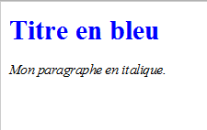
HTML + CSS
A.
B.
C.
D.
CSS - Cascading Style Sheets
Un outil de présentation des pages html
1ère version en 1996, envisagée un temps la syntaxe XML n’a jamais été utilisée pour le langage CSS
Directement sur les balises de l’élément à présenter
<h1 style="color:blue;">Titre 1 en Bleu</h1>
En entête de la page HTML
<!DOCTYPE html> <html> <head> <style> h1 { color:blue; }
p { font-style: italic; } </style> </head> <body> <h1>Titre en bleu</h1> <p>Mon paragraphe en italique.</p> </body> </html>

Slide 12
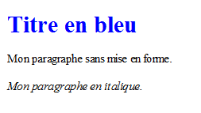
HTML + CSS
A.
B.
C.
D.
Dans un fichier externe
Dans le fichier <html>
<head> <link rel="stylesheet" href=« monFichierDeStyles.css">
</head>
Dans le fichier CSS (monFichierDeStyles.css)
h1 { color:blue; }
p { font-style: italic; }
Les Classes
Pour mettre en forme une sélection de balises du même nom
<!DOCTYPE html> <html> <head> <style> h1 { color:blue; }
p.italique { font-style: italic; } </style> </head> <body> <h1>Titre en bleu</h1> <p>Mon paragraphe sans mise en forme.</p>
<p class="italique">Mon paragraphe en italique.</p> </body> </html>

Slide 13
HTML + CSS
A.
B.
C.
D.
A vous de jouer :
Mettre en forme votre fichier en utilisant un fichier CSS externe
d'abord sans class, puis en utilisant les class
Exemple B3 & B4
Notes:
Afficher le fichier exemple_03-CSS.css pour aider
Ou exemple_04-CSS-Class.html

Slide 14
XSL
A.
B.
C.
D.
eXtensible Stylesheet Language
Présentation d’un fichier XML
1 fichier XML + son traitement par XSL => Fichier Sortie
Un langage XML
Extraction de données du fichier XML
Possibilité de travailler avec des variables, sous-programmes, etc.
Génération de textes, du HTML dans notre cas
Les balises sont toujours préfixées par xsl:

Slide 15
XSL
A.
B.
C.
D.
Lien entre le fichier XML et le XSL
Dans le fichier XML
<?xml version='1.0' encoding='ISO-8859-1' ?>
<?xml-stylesheet href='monFichierXSL.xsl' type='text/xsl'?>
<xml>
…
Le fichier XSL
<?xml version="1.0" encoding="ISO-8859-1" ?>
<xsl:stylesheet version="1.0" xmlns:xsl="http://www.w3.org/1999/XSL/Transform">
<xsl:output method="html" doctype-system="about:legacy-compat"/>
<xsl:template match="/">
…

Slide 16
XSL
A.
B.
C.
D.
Extraction de Données pour l'affichage
Du contenu de balises
<xsl:value-of select="//entete/titre"/>
<xsl:value-of select="."/> (la valeur de la balise courante)
De la valeur d'un attribut
<xsl:value-of select="@titre"/>
Sélection de données
<xsl:for-each select="//contenu/paragraphe">
<xsl:value-of select="//contenu/paragraphe[titre='Balises']">
<xsl:if test="entete/titre != ''">…</xsl:if>
…

Slide 17
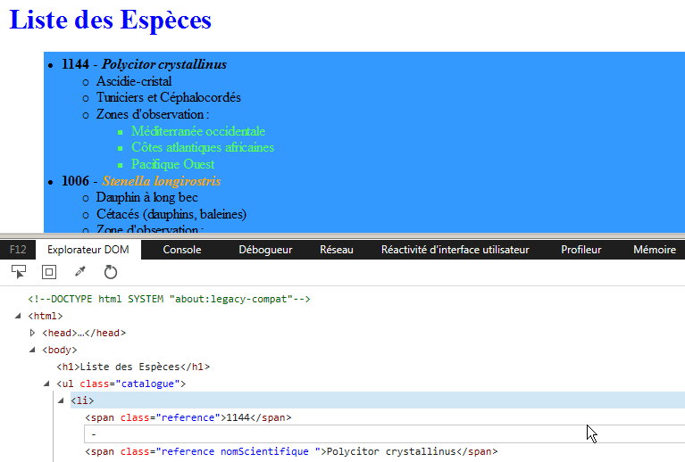
XSL
A.
B.
C.
D.
Débogage
Le débogeur intégré à tous les navigateur permet de consulter le code produit : la touche F12 permet d'y accéder dans I.E., Firefox et Chrome.

Slide 18
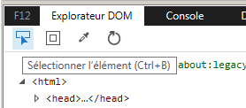
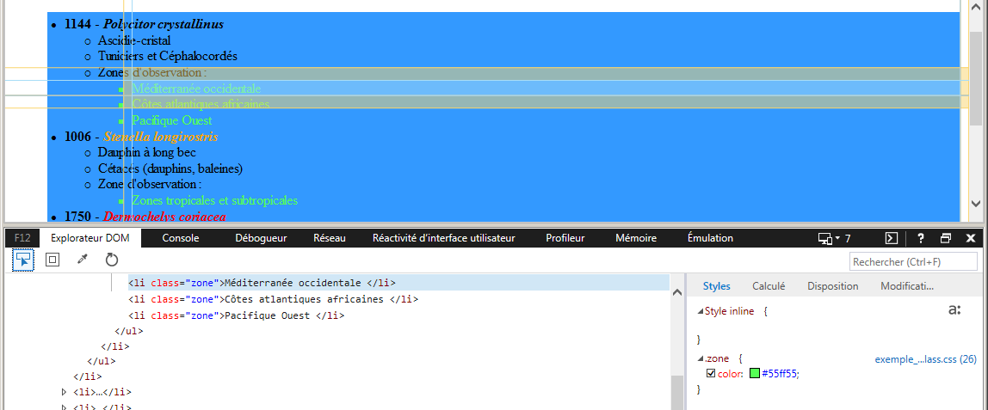
XSL
A.
B.
C.
D.
Débogage (suite)
Très utile aussi pour déterminer les mises en forme utilisées et les class disponibles.
Utiliser la flèche permettant de pointer l'élément à "étudier"

Slide 19
XSL
A.
B.
C.
D.
A vous de jouer :
Créer la même page HTML que celle du chapitre précédent en présentant votre fichier XML initial à l'aide d'un fichier XSL.
Exemple B5

Slide 20
XSL
A.
B.
C.
D.
Les variables
ATTENTION : Les variables n'existent plus en dehors de la balise où elles ont été créées
Initialisation
<xsl:variable name="maVariable" select="//entete/titre"/>
Utilisation
<xsl:value-of select="$maVariable"/>
Portée
<xsl:if test="entete/titre != ''">
<xsl:variable name="maVariable" select="//entete/titre"/>
</xsl:if>
<xsl:value-of select="$maVariable"/>
Notes:
On passe vite : juste la présentation, pas d'exercice

Slide 21
XSL
A.
B.
C.
D.
Les Sous-programmes
Il est possible d'appeler des sous-programmes : template
La récurrence est possible
On peut transmettre des paramètres (rappel : les variables ne sont pas transmises => utilisation paramètres importante)
Les sous-programmes peuvent être dans des fichiers externes.
Notes:
Idem : On passe vite, juste la présentation, pas d'exercice

Slide 22
XSL
A.
B.
C.
D.
L'appel d'un Template
<xsl:call-template name=" templateRef ">
<xsl:with-param name=" parametre 1" select="'Cste1'"/>
<xsl:with-param name="parametre 2" select="$Var1"/>
</xsl:call-template>
Structure d'un Template
<xsl:template name="templateRef">
<xsl:param name="parametre 1"/>
<xsl:param name=" parametre 2"/>
…
<xsl:value-of select="$varTemplate1"/>
</xsl:template>
Notes:
Idem : On passe vite, juste la présentation, pas d'exercice

Slide 23
C. SVG
A.
B.
C.
D.
Wikipédia
Format de données conçu pour décrire des ensembles de graphiques vectoriels et basé sur XML.
Utilisation et Intérêts
Existe depuis 2001
Très utilisé sur internet : par Wikipédia et openStreetMap par exemple
Langages très proches du HTML + css
Libre et Gratuit
Compatible avec tous les navigateurs
Afficher directement ou dans un page HTML
Peut être converti en images matricielles (jpeg, png, etc)
Documentation importante
Notes:
Idem : On passe vite, juste la présentation, pas d'exercice

Slide 24

SVG
A.
B.
C.
D.
"Simple" à lire
<?xml version="1.0" encoding="UTF-8" standalone="no"?>
<svg xmlns="http://www.w3.org/2000/svg" xmlns:xlink="http://www.w3.org/1999/xlink" version="1.1"
preserveAspectRatio="xMinYMin meet"
viewBox="0 0 400 600"
width="400"
height="600">
<rect x="100" y="50" height="100" width="200" fill="#ff0000"/>
<circle cx="300" cy="300" r="200" fill="blue"/>
<text x="150" y="300" fill="#00ff00" font-family="Verdana" font-size="40">Du Texte</text>
</svg>
Notes:
Idem : On passe vite, juste la présentation, pas d'exercice

Slide 25
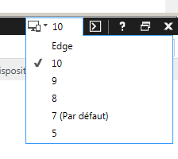
SVG
A.
B.
C.
D.
Limitations
On dessine du fond vers le dessus (pas possible de gérer la profondeur des calques)
Pas de 3D (simplement)
Pas d'interactivité (simplement) :
Pas de déclenchement d'une animation par un clic
Pas de déplacement d'un élément ou du point de vue à la souris
Etc.
Internet Explorer est assez limité pour déboguer le SVG …
Penser à vérifier qu'il est bien en mode 10 ou plus si rien n'était affiché.
Si le XML et le XSL était sur le réseau et non en locale cela peut aussi poser des soucis.
Notes:
Idem : On passe vite, juste la présentation, pas d'exercice

Slide 26
SVG
A.
B.
C.
D.
A vous de jouer :
Créer une image SVG avec quelques éléments, dont certains répétés mais décalés.
Mettez le ensuite en forme grâce à un fichier CSS externe
Exemple C6

Slide 27
XML + XSL => SVG
A.
B.
C.
D.
Génération d'une Image à partir d'un fichier XML
Exactement comme pour la génération de code HTML :
Le XML
…
<objDessin>
<ligne debX="10" debY="10" finX="50" finY="70" miseEnForme="pointillé">
<ligne debX …
</objDessin>
Le XSL
… <svg …>
<xsl:for-each select="objDessin/ligne">
<line class="{@miseEnForme}" x1="{@debX}" y1="{@debY}" x2="{@finX}" y2="{@finY}"/>
</xsl:for-each>
…
</svg>

Slide 28
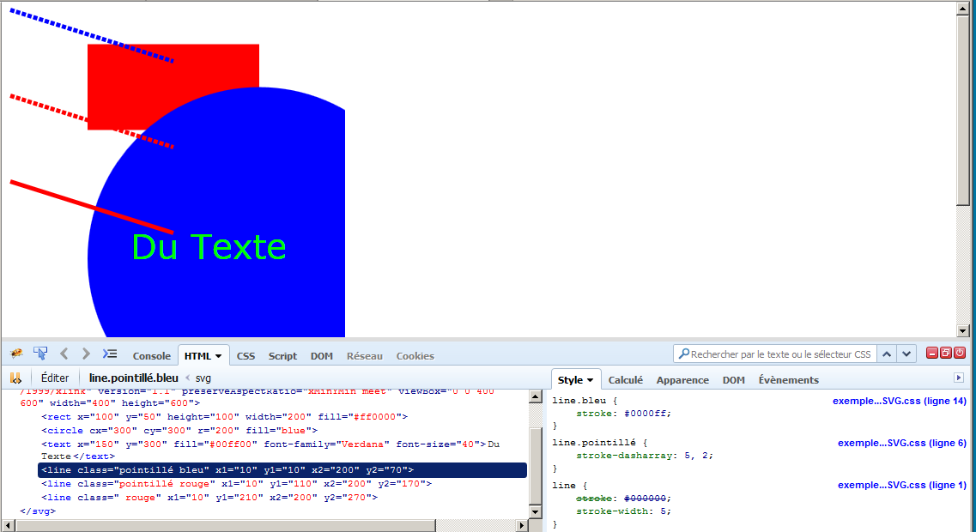
Débogage
A.
B.
C.
D.
Comme pour le HTML

Slide 29
XML + XSL => SVG
A.
B.
C.
D.
A vous de jouer :
Créer la même image SVG à partir de données stockées dans un fichier XML
Exemple C7

Slide 30
Affichage aux Postes
A.
B.
C.
D.
Génération du Fichier XML
Requêtes des PSD après chaque réponse ou à la validation du scénario
=> fichier XML dans dossier accessible d'UNIX et Windows
Affichage du fichier XML dans la partie Droite de la PSD => Internet Explorer
Présentation du XML par Internet Explorer
Exemple D8

Slide 31
Affichage de Dessins
A.
B.
C.
D.
Spécificité dans le message XML : une structure XML prédéfinie
<?xml version='1.0' encoding='ISO-8859-1' ?>
<?xml-stylesheet href='../_xsl/monFichierDePrensentation.xsl' type='text/xsl'?>
<xml>
…
<dessin>
<entete>
<ref>monDessin</ref>
<dimMaxHoriz>800</dimMaxHoriz>
<dimMaxVerti>1200</dimMaxVerti>
</entete>
<objDessin>
<type>dormant</type>
<ref>monDormant</ref>
<posX>0</posX>
<posY>0</posY>
<largeur>800</largeur>
<hauteur>1200</hauteur>
<epaisseur>40</epaisseur>
</objDessin>
…
</dessin>
…
</xml>

Slide 32
Affichage de Dessins
A.
B.
C.
D.
Un XSL de présentation : utilisation d'un template groupe (SI_Dessins.xsl)
<?xml version="1.0" encoding="ISO-8859-1" ?>
<xsl:stylesheet version="4.0" xmlns:xsl="http://www.w3.org/1999/XSL/Transform">
<xsl:output method="html" doctype-system="about:legacy-compat"/>
<xsl:include href="SI_dessins.xsl"/>
<xsl:template match="/">
<HTML>
<HEAD>
<link href="../_css/SI_dessins.css" type="text/css" rel="stylesheet" xmlns="http://www.w3.org/1999/xhtml"/>
…
</HEAD>
<BODY>
…
<xsl:call-template name="affiche_dessins_html">
<xsl:with-param name="dessinRef" select="monDessin'"/>
<xsl:with-param name="dessinLargeur" select="number(300)"/>
<xsl:with-param name="dessinHauteur" select="number(300)"/>
</xsl:call-template>
…
</BODY>
…

Slide 33
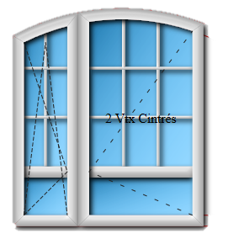
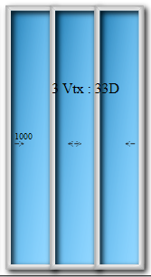
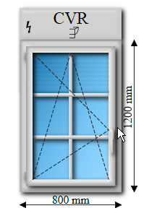


Affichage de Dessins
A.
B.
C.
D.
Un grand nombre d'Objets pour les Menuiseries ont été réalisés :

Slide 34
Références :
A.
B.
C.
D.
Wikipedia
http://www.w3schools.com
HTML
CSS
XSL
SVG
https://www.w3.org/TR/SVG/

